Slide 1

GT3 23番 鷲津俊太
GT3 2番 浅尾宗彦
GT3 19番 森勇介
GT3 10番 瀧口昂成

Slide 2
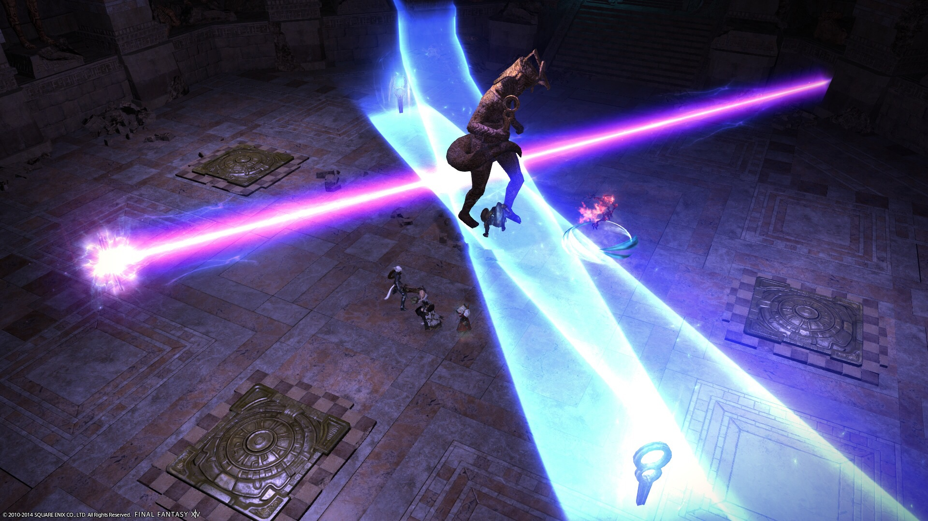
コンセプト
迫りくる敵の攻撃や罠を
華麗に避け、逃げるボスを倒せ！

Slide 3
概要
ジャンル
２Ｄアクション
ターゲット
１０代～３０代の男性
アクション好き
プラットフォーム
スマートフォン

Slide 4
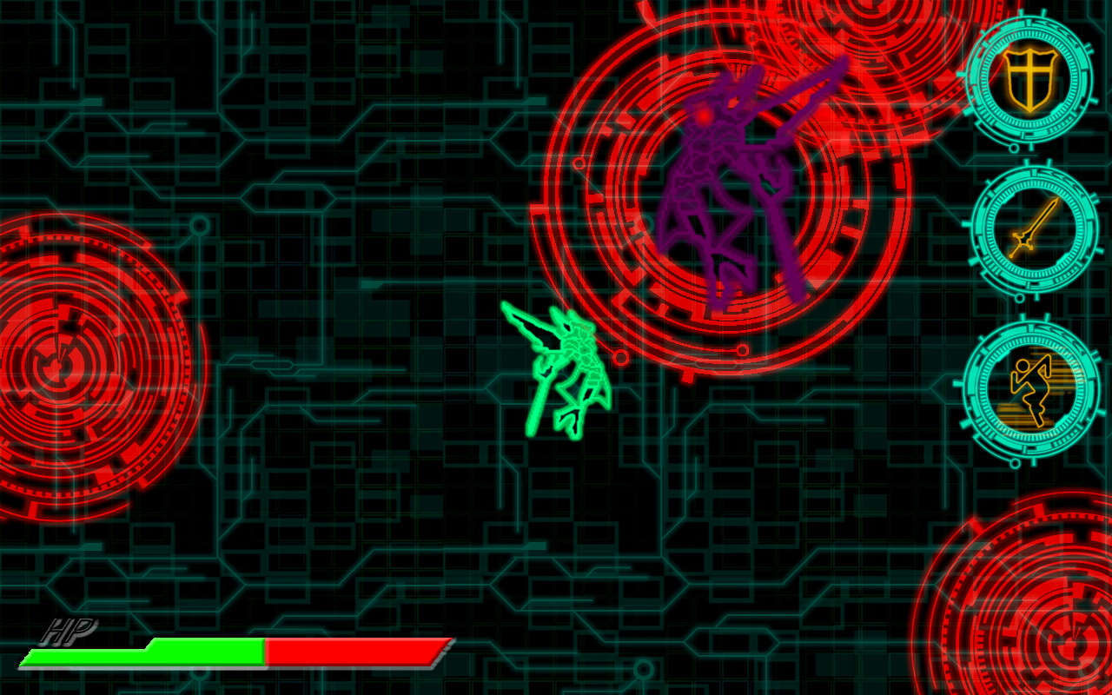
ゲーム画面

Slide 5

システム
スキル

